Slide 1
Özgür Yazılım Günleri
“Açık Kaynak Test Kütüphaneleri İle Birim Testi Yapmak”
Yaşar Safkan

Slide 2
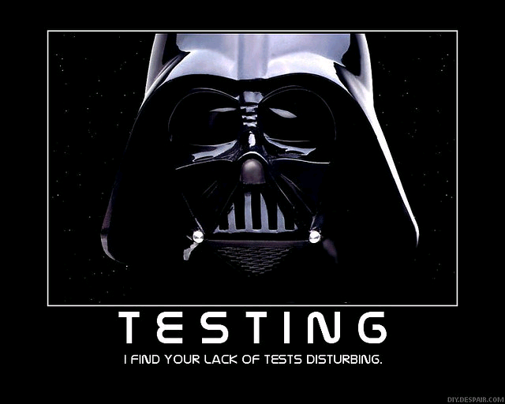
Darth Vader diyor ki...

Slide 3
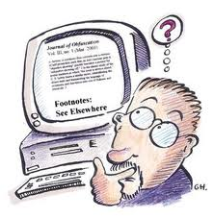
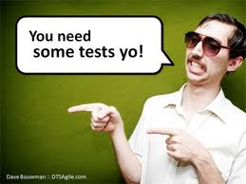
Test Derken...
Yazılımcının Testi – çok önemli, iki saat önce anlattım.
Yazılımın Testi
  “Manuel Test” – bu da önemli ama konumuz değil
    İnsanlar alsın, düğmelerine bassın... Problem varsa bildirsin.
    Yavaş.
    İnsan gücüne dayalı.
    Her seferi maliyet... Tekrarladıkça sıkıcı.
  Otomatik test – yazılımın yazılımla imtihanı
    Bir kere yaz, çok kere çalıştır.
    Üretmesi maliyetli (mi gerçekten?), çalışması ucuz.
    Pek de anlamıyoruz... Herkes konuşuyor, azı biliyor, çok azı yapmış.

Slide 4

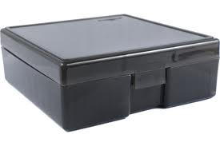
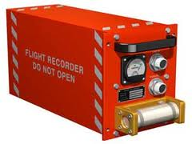
Kutu Kutu... Kara Kutu...
Beyaz Kutu – İçine bakarak.
Kara Kutu – İçine bakmadan.
Gri Kutu – İki arada, bir derede.

Slide 5
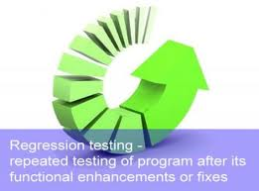



Sizin Maksadınız Ne?
Regresyon testi
Kabul testi
Alfa testi (manuel!)
Beta testi (manuel!)

Slide 6


Arayüzün Düğmelerine Basmak?
SeleniumHQ (Tarayıcı Otomasyonu)
Robotium (Android)
İOS ...

Slide 7
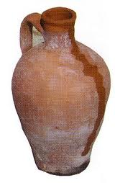
Boyutuna Göre...
Birim Testi – Boyu değil, işlevi...
Entegrasyon Testi – Birden fazla birim...
Sistem Testi – Hep beraber...
Sistem Entegrasyon Testi – Bütün mahalle!

Slide 8
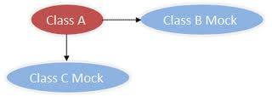
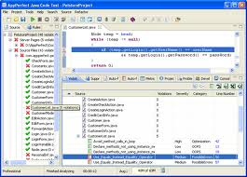
Birim Testi
Belki de en önemli test...
En küçüğü ama en kolayı değil...
“Mock” ister...
“Düzgün” kod ister...
“Düzgün kod” yazmaya zorlar...

Slide 9

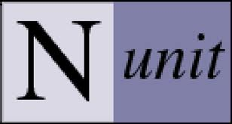




Diline Göre...
Java -- JUnit
.NET -- NUnit
Objective C – OCUnit
  Google toolbox for Mac
Python – PyUnit
Ruby, PHP, Javascript...

Slide 10

İşlerBurada Hikayesi...
Site: www.islerburada.com (durum vahim...)
Sistem:
  Apache
  Python (PyUnit!)
    Django
  Java (Junit!)
    Lucene
  Hudson -> Jenkins (CI -> Continuous Integration)
  Munin/Nagios
  Google Protocol Buffers
  Jquery
  Subversion
  Code Collaborator (Code Review)

Slide 11


Sürekli Entegrasyon da ne?
Hudson Jenkins'e karşı...
Sürekli build
Sürekli test
Otomatik taşıma (deploy?)
Suçluların hızlı idamı.

Slide 12
Canlısı...
“No Demo” prensibini kırarak...
Dedin, yapacaksın...
http://www.safkan.org/blog/
yasar.safkan@talentra.net

